Slide 1
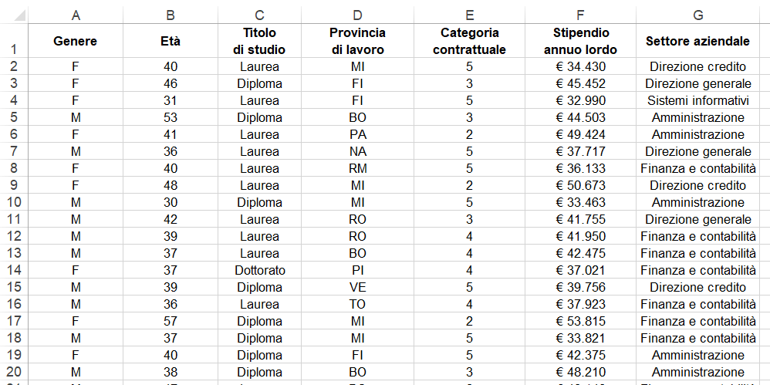
DATASET
Dataset: struttura organizzata di dati costituita da unità statistiche, in riga, e variabili, in colonna.

Slide 2
PULIZIA DATI
I dati raccolti direttamente, come quelli provenienti da altre fonti, possono contenere errori che vanno a minare la qualità dei risultati delle analisi (principio del garbage-in-garbage-out).
La prima fase della pulizia dati corrisponde all’identificazione del dato:
    Mancante o missing
    Anomalo o outlier
    Errato
    I dati mancanti, anomali ed errati andrebbero ricontrollati, rimisurati o reintegrati con nuovi dati.

Slide 3
DATI MANCANTI
I dati mancanti sono causati da:
Mancata copertura, se l’unità statistica non è stata osservata
Mancata risposta, se l’osservazione non ha prodotto alcun dato
I dati missing vanno identificati con celle vuote e non con simboli o numeri.
I missing strutturali sono mancanti per costruzione: ad esempio non viene fornito il consumo di carburante dai soggetti che non possiedono l’auto.

Slide 4
DATI MANCANTI
Il dato mancante fornisce indicazioni su eventuali bug nel software che raccoglie o gestisce i dati oppure su problematiche circa la misurazione delle variabili oggetto di analisi.
Sotto il 10% non costituiscono un problema, altrimenti si effettua un’imputazione mediante medie o previsioni.
Attenzione alle analisi che utilizzano contemporaneamente più variabili con dati mancanti.

Slide 5
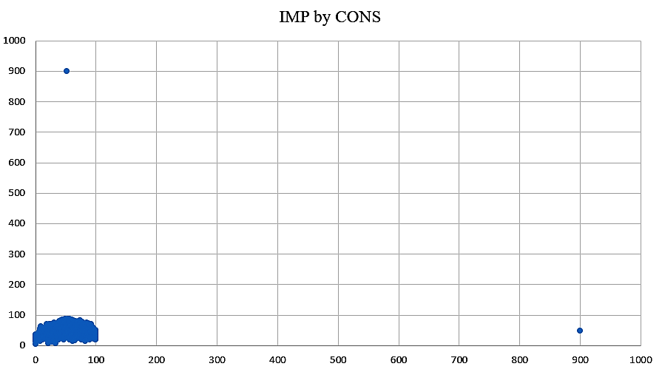
DATI ANOMALI
L’outlier è un dato che si discosta notevolmente dagli altri: se il dato è quantitativo non deve allontanarsi dalla meda di 3 deviazioni standard.
Il dato anomalo potrebbe influenzare le analisi statistiche e rendere inefficace l’informazione grafica.

Slide 6
DATI ANOMALI
Le possibili azioni correttive sono:
Nessuna azione, nel caso il dato anomalo non sia influente
Trasformazione dell’intera variabile mediante una funzione matematica
Trimming: eliminazione o troncamento dei dati agli estremi e trattati come missing
Winsorising: sostituzione o livellamento dei dati agli estremi

Slide 7
DATI ERRATI
Gli errori possono essere:
Campionari, dovuti al processo inferenziale e controllabili mediante appropriati disegni di campionamento
Non campionari, quando il dato rilevato non coincide con quello vero e sono parzialmente controllabili in fase di progettazione
Il dato errato deve essere obbligatoriamente corretto o eliminato e trattato come missing.
Per ciascuna variabile si devono rettificare le categorie doppie o ridondanti oppure tutte quelle diciture e simboli non contemplati.

Slide 8
PREPARAZIONE DATASET
Eliminazione delle:
    Unità statistiche o variabili contenenti molte celle vuote, anomale e/o errate
    Unità statistiche duplicate (doppioni)
    Variabili contenenti celle quasi tutte identiche (costanti)
    Variabili che non sono oggetto di interesse purché non collegate ad altre variabili da formule
Accorpamento modalità delle variabili: perdita di dettaglio per guadagno in potenza statistica
Omogeneizzazione dei dati se provenienti da diversi dataset
Trasformazione eventuale delle variabili per analisi e comparazioni corrette

